Slide 1
Introdução
aos
Sistemas Distribuídos

Slide 2
Tópicos
Sistemas Distribuídos
•
–
–
–
conceitos
características
exemplos
•
Conceitos de Hardware
– multiprocessadores
– multicomputadores
SO de rede e SO distribuído
Desafios de Sistemas Distribuídos
•
•

Slide 3
Sistemas Distribuídos - definição
•
Uma coleção de computadores independentes que
aparece a seus usuários como um sistema coerente único [TANEMBAUM]
•
Sistemas
executam
e
em
aplicações em
geral
cujas
peças
múltiplos
computadores
autônomos
interligados por uma rede de comunicação
•
É um sistema em
em uma rede de
que os componentes se localizam
computadores e coordenam suas
ações
através
de
passagem
de
mensagens
[COULOURIS]

Slide 4
Evolução Histórica –
décadas
•
•
•
50
60
70
= uso exclusivo - monousuário - alto custo
= processamento
em lote (em batch)
=
multiusuário
-
compartilhamento
da
máquina
das redes
(técnica
-
time sharing).
Surgimento
•
•
•
80 = computação pessoal e S.D
90 = computação pessoal, S.D. e Internet
2000
=
computação
ubíqua
(ou
pervasive
computing)

Slide 5
Motivação ou o contexto para
Sistemas Distribuídos
Compartilhamento de recursos (principal motivação)
•
– ex.:
discos,
memória, impressoras,
processador,
entidades definidas por software: arquivos, bases de
dados, objetos
Recursos podem ser gerenciados por servidores
e acessados por clientes
•
•
Recursos
podem
ser
encapsulados
como
objetos e acessados por outros objetos
•
A Web
é
um exemplo
de compartilhamento
de
recursos

Slide 6
Evolução
em
Redes
Mbits/s
10000
10 Gbits/s
1000
ATM
Gigabit Ethernet
100
T. Ring
Fast Ethernet
FDDI
10
Ethernet
ISDN
286
1
X.25
Frame Relay
1982
1987
1992
1997
2002
2007

Slide 7
Downsizing
$
$
REDE

Slide 8
Vantagens de Sistemas Distribuídos
sobre Sistemas Centralizados
•
•
Melhor relação custo/benefício
Capacidade
de
processamento
além
dos
limites
práticos de Sistemas Centralizados
Maior domínio de aplicações
Maior confiabilidade e disponibilidade
•
•
•
Crescimento
processamento
gradativamente:
gradativo
da
sistema
capacidade
de
-
O
pode
hardware
crescer
podem
novos
software
e
ser instalados gradativamente

Slide 9
Características – vantagens sobre
Sistemas Centralizados
•
Compartilhamento
de
recursos.
Servidores
de
arquivos, impressoras, correio eletrônico, nomes, etc
•
Disponibilidade. Falha de um elemento não interrompe a operação do sistema global
•
Mobilidade
dos
usuários.
Dependendo do
modelo
usado, usuários ficam livres para acessar o sistema de
diversos pontos

Slide 10
Desvantagens
de
SD
sobre
os
Sistemas Centralizados
Gerenciamento. Dependendo do modelo usado,
•
cada usuário
Dificuldade
pode necessitar ser um gerente
•
em
determinar
a
ordem
de
ocorrência de eventos e computar estado global
Manutenção / evolução do software
•
•
Segurança.
Dados
disponíveis
na
rede
e
usuários com diferentes níveis de
acesso
cria
•
Conjunto
de
componentes
uma
complexidade razoavelmente grande

Slide 11
Sistemas Distribuídos - exemplos
•
Uma
rede
de
estações
de
trabalho
em
uma universidade ou companhia
•
Uma
rede
de
computadores
em
uma
fábrica
-
Intranets
(uma
Internet
gerenciada
por uma organização)
•
Um
grande
banco com
muitas
agências,
cada qual com um computadores e caixas
automáticas
Sistema de reserva de passagens aéreas
•

Slide 12
Sistemas Distribuídos - exemplos
Sistema de controle de estoque, vendas e entregas numa cadeia de lojas
Serviços da Internet: WWW
•
•
•
Sistemas
de
acesso
a
recursos
de
multimídia e de conferência
Computação Móvel e Ubíqua
•

Slide 13
Internet
intranet
%
ISP
%
%
%
backbone
satellite link
desktop computer:
server:
network link:

Slide 14
Intranet
email server
Desktop
computers
print
and other servers
Local area
network
Web server
email server
File server
print
other servers
the rest of
the Internet
router/firewall

Slide 15
Computação Pervasiva
1/5
Internet
Host intranet
WAP
gateway
Home intranet
Wireless LAN
Mobile
phone
Printer
Laptop
Camera
Host site

Slide 16
Computação Pervasiva
2/5
•
Avanços
tecnológicos
na miniatuarização
de
dispositivos e redes sem fio têm conduzido a
uma
crescente
integração
de
pequenos
e
portáveis
como:
dispositivos
de
computação,
tais
–
–
computadores laptop;
dispositivos handheld:
•
•
•
•
•
personal digital assistants
telefones móveis pagers
câmeras de vídeo câmeras digitais
(PDA)
–
sensores e RFIDs

Slide 17
Computação Pervasiva
3/5
–
wearable
devices
(dispositivos posicionados
no corpo),
tais
como
relógios
inteligentes,
detector
de
movimentos
embedded devices
–
(dispositivos embarcados),
tais
ou
como
em
aparelhos
eletrodomésticos
automóveis
portabilidade
•
A
junto
com
a
habilidade
para
redes
se
conectar
convenientemente
a
em
diferentes
lugares,
torna
possível a Computação Móvel

Slide 18
Computação Pervasiva
4/5
•
Computação
Ubíqua (ubiquitous
computing,
pervasive computing), é voltada
que pequenos dispositivos de
para sugerir
computação
“pervasivos”
eventualmente
(impregnantes)
tornam-se
em
todos
os
objetos,
que
são raramente notados
Usuários da computação móvel podem se
•
beneficiar
lugar
de
computadores
em
qualquer

Slide 19
Computação Pervasiva
5/5
•
Computação
móvel
e
pervasiva
trazem
questões significantes
•
Uma
arquitetura
para
computação
móvel,
proporciona questões:
–
como
suportar
a
descoberta
de
recursos
em
um
ambiente
–
eliminar a necessidade para usuários reconfigurarem seus dispositivos a medida que se movem
auxiliar usuários a arcar com conectividade limitada
quando eles viajam
prover privacidade e outras garantias de segurança a usuários e a ambientes que eles visitam
–
–

Slide 20
SO – conceitos em relação à rede
•
SO de rede (SOR)
–
cada
máquina
executa
o
seu
próprio
sistema
operacional
ex: Windows, Mac OS e UNIX
tem o recurso de interligação em rede incorporado
–
–
Ex.: Ferramentas para login remoto e cópia de arquivos
entre estações, servidores de arquivos e ferramentas para causar aparência de arquivo local
– não escalona processos nos outros nós

Slide 21
SO – conceitos em relação à rede
•
SO distribuído (SOD)
–
–
única imagem do sistema
A rede toda tem aparência de ser um único sistema de tempo compartilhado
Mecanismo global para comunicação entre processos
Dispara novos processos de forma transparente, no nó mais conveniente, de acordo com sua política de escalonamento
Gerenciamento de processos homogêneo
Sistema de arquivos homogêneo
–
–
–
–
ex:
Amoeba
(Vridge
University);
MACH;
CHORUS;
ANDREW (Carnegie Mellon University)

Slide 22
SO – conceitos em relação à rede
•
Qual
a
tendência
em adotar
SO
de
rede
ou SO distribuídos?
•
Usuários preferem ter autonomia
– escolha de seus programas favoritos
– execução independente dos
demais
•
SO
de
rede
os
e
soluções
de
de
middleware
sistemas
trazem
benefícios
distribuídos

Slide 23
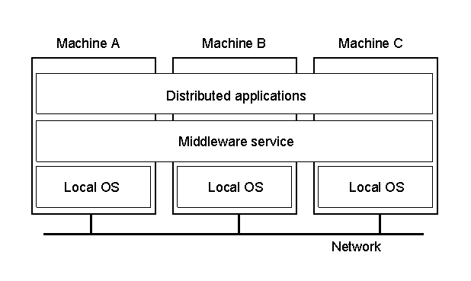
Sistema Distribuído Organizado
como
Middleware
Middleware ou mediador, na computação
distribuída, é um programa de computador
qua faz
e
mediação entre software e demais aplicações.

Slide 24
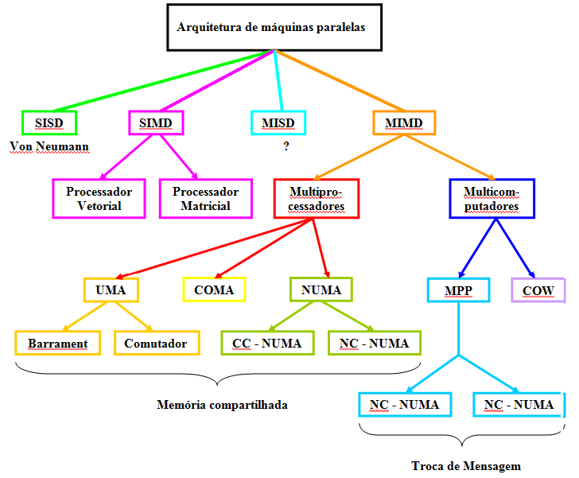
Arquitetura paralelas

Slide 25
Arquitetura paralelas
•
•
•
•
•
SISD
SIMD
MISD
MIMD
UMA
Single Instruction Single Data
Single Instruction Multiple Data
Multiple Instruction
Multiple Instruction
Single Data
Multiple Data
Uniforme
Memory
Access
-
Tempo
de
Acesso Uniforme a Memória
Cache Only Memory Access
•
COMA
- Tempo de
Cache
Acesso a Memória somente pela memória
•
NUMA
NonUniforme Memory Access
- Acesso
Não Uniforme a Memória

Slide 26
Arquitetura paralelas
•
CC-NUMA
Cache Coerency NUMA - Protocolo de
manutenção de Coerência de Cache NUMA
•
NC-NUMA
Non Cache NUMA
- Sem Cache NUMA
•
MPP
NonUniforme
Memory
Access
-
Acesso
Uniforme a Memória
•
COW/NOW
Cluster Of Workstations ou Network
Of Workstations

Slide 27
Considerando a existência de
vários processadores, tem-se:
Multiprocessador:
•
– compartilhamento de
recursos físicos,
tal
como
memória principal, disco e relógio, tightly-coupled
Multicomputador:
•
–
computadores
com
seu
hardware
básico
independente, closely-coupled
backplane, rede de comunicação ex.: agregados de computadores
–
–
de alta velocidade
(clusters, PAD)
•
Sistema distribuído:
– atrasos de
comunicação (rede)
significativos
e
incertos, loosely-coupled (ou weakly-coupled)

Slide 28
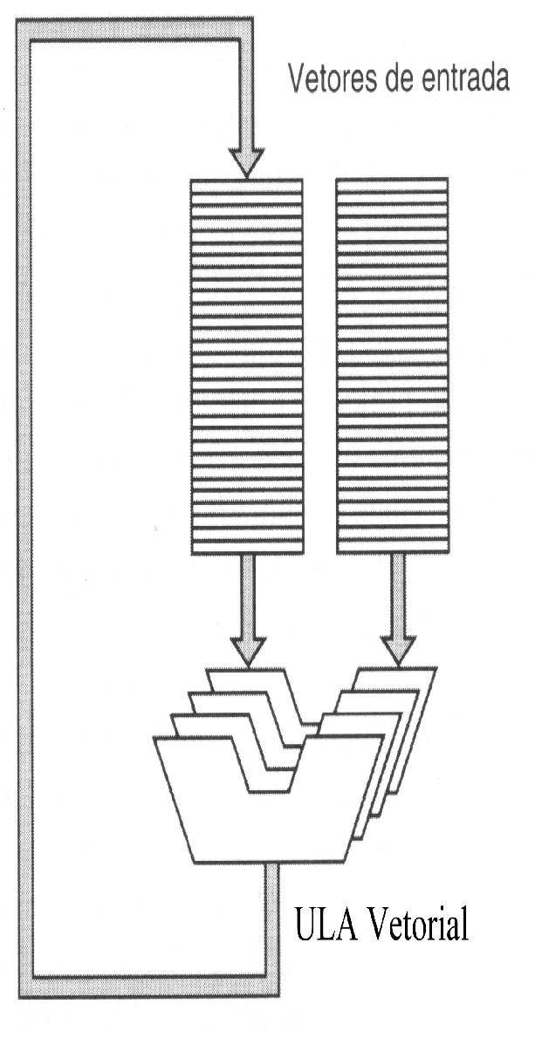
Máquinas SIMD - Single Instruction Multiple
Data

Slide 29
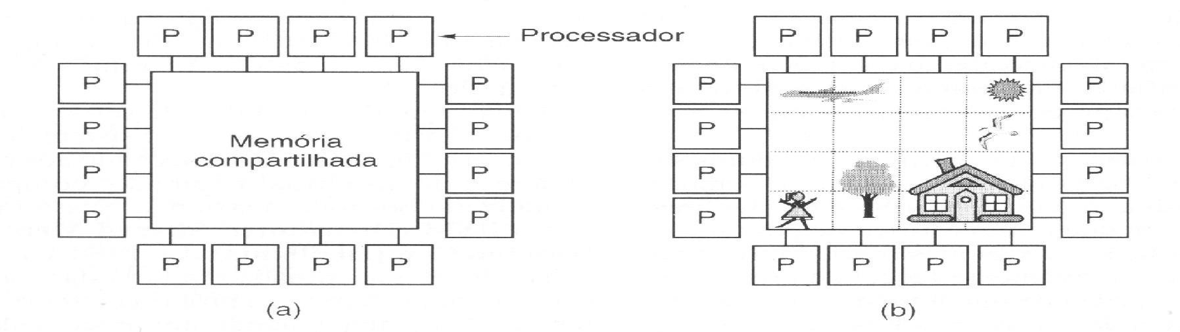
Máquinas MIMD - Multiple Instruction Multiple Data
Multiprocessadores

Slide 30
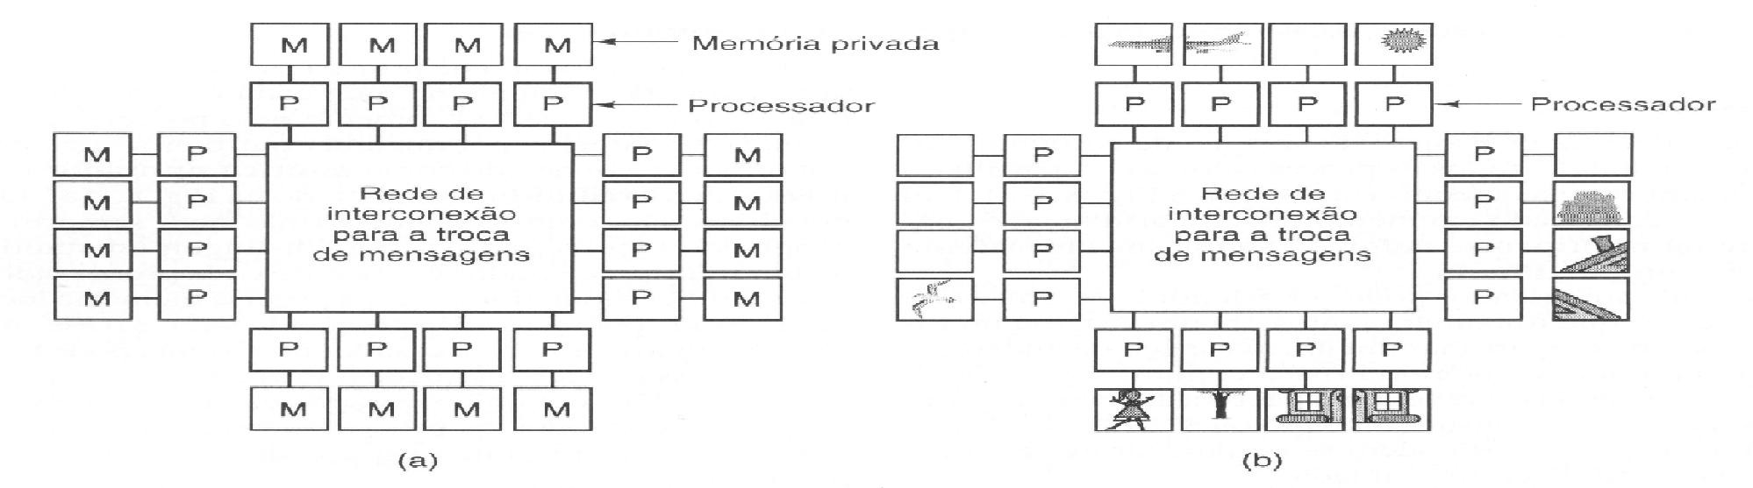
Multicomputadores

Slide 31
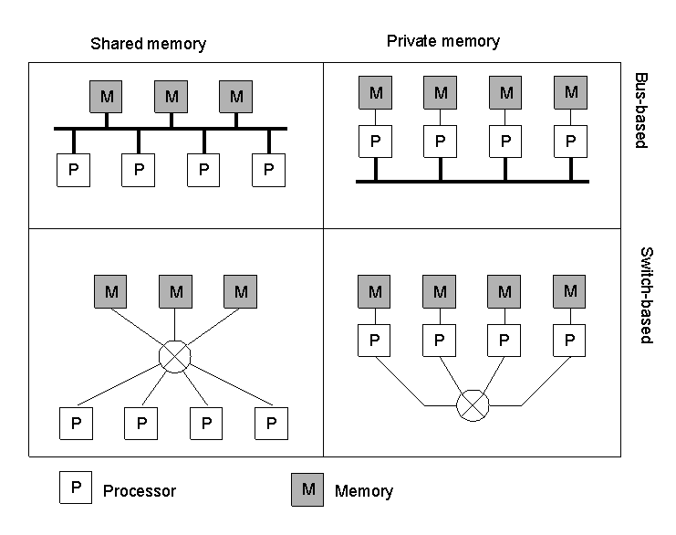
Conceitos
de
Hardware
1.6
Diferentes organizações e memórias em sistemas de computação
distribuída

Slide 32
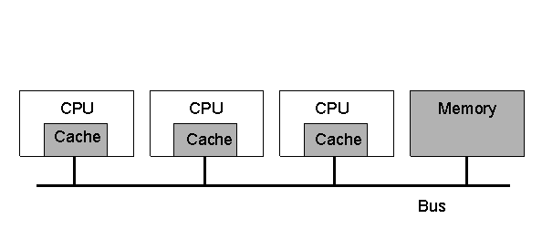
Multiprocessadores
Um multiprocessador baseado em barramento
•
1.7

Slide 33
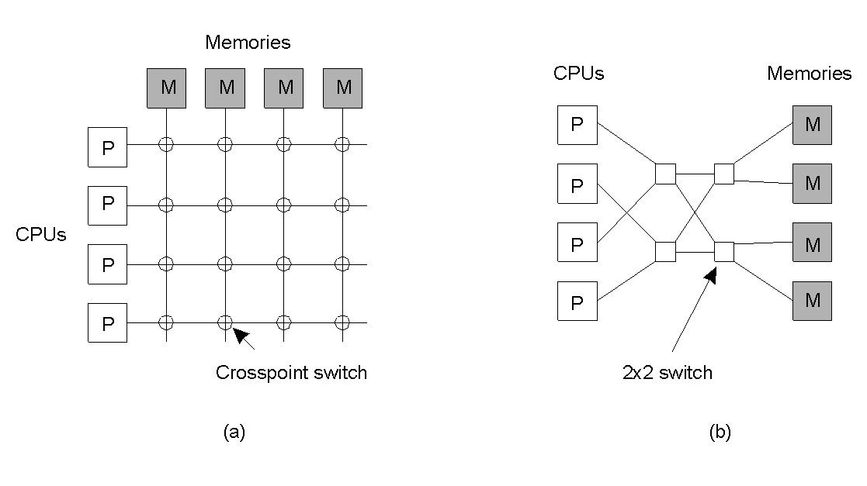
Multiprocessadores
•
•
Um chaveamento crossbar
Uma rede de chaveamento omega
1.8

Slide 34
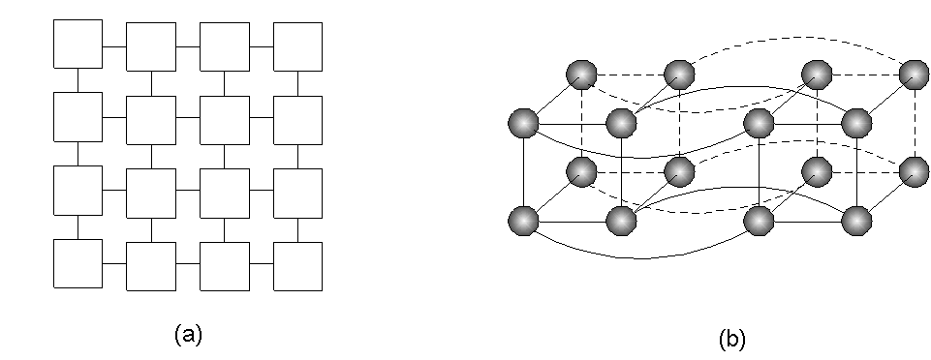
Multicomputadores
Homogêneos
•
•
Grade
Hipercubo
1-9

Slide 35
Conceitos
de
Software
System
Description
Main Goal
SOD
Sistema operacional fortemente acoplado para multiprocessadores e multicomputadores homogêneos
Oculta e gerencia recursos de hardware
SOR
Sistema operacional fracamente acoplado para multicomputadores heterogêneos (LAN and WAN)
Oferece serviços locais para clientes remotos
Middleware
Camada adicional no topo do SOR
implementando serviços de propósito geral
Fornece
distribuição
transparência na
• Um resumo de:
• SOD (Sistemas Operacionais Distribuídos)
• SOR (Sistemas Operacionais em Rede)
• Middleware

Slide 36
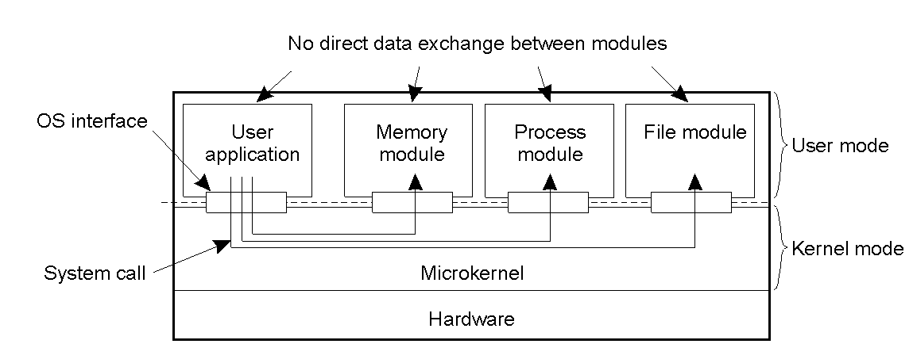
Sistemas Operacionais
em
Máquinas
Uniprocessadas
•
Separa aplicações do código do SO através
de um microkernel

Slide 37
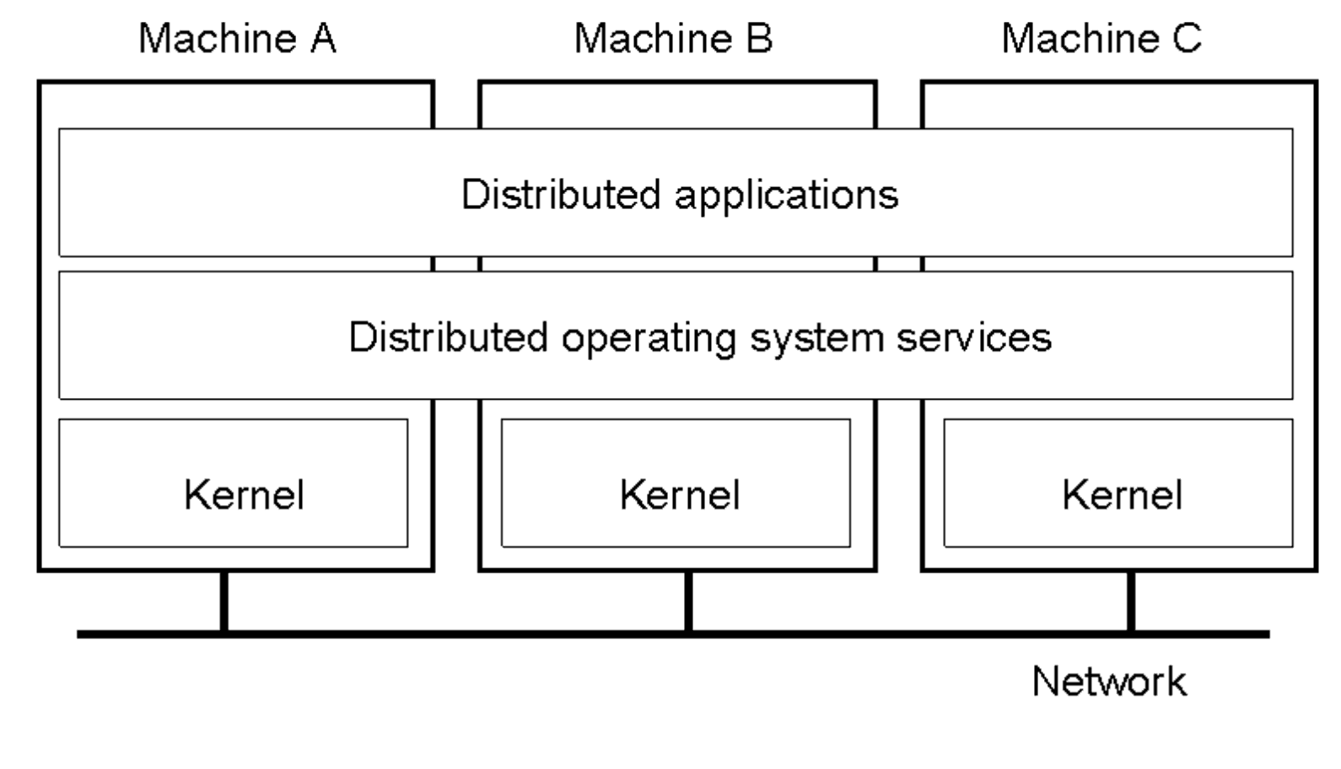
Sistema Operacional
em
Multicomputadores
• Estrutura
geral
de um
sistema
operacional
em
multicomputadores
1.14

Slide 38
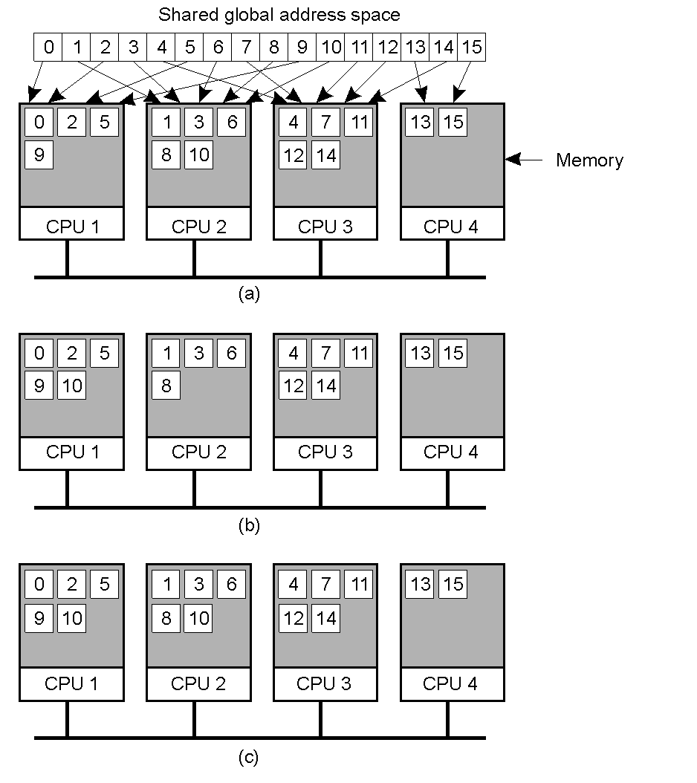
Sistemas de
Compartilhada
Páginas do espaço de endereçamento distribuídas entre quatro máquinas
Memória
Distribuída
•
•
Situação após a
CPU 1 referenciar
a 10
•
Situação se a
página 10 é lida somente e a replicação é usada

Slide 39
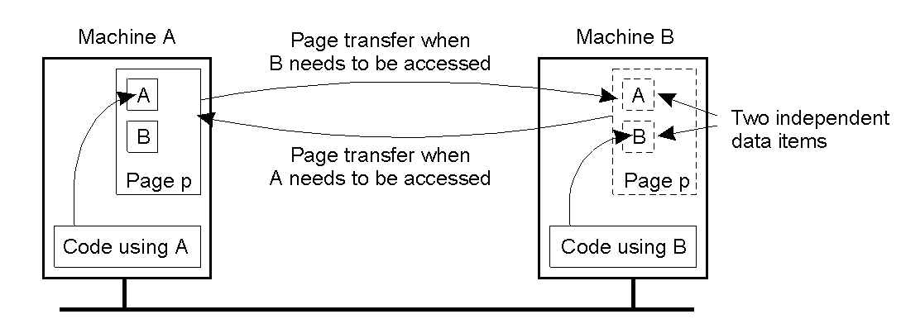
Sistemas de
Compartilhada
Memória
Distribuída
•
Falso
compartilhamento
de
um
página
entre
dois
processos independentes
1.18

Slide 40
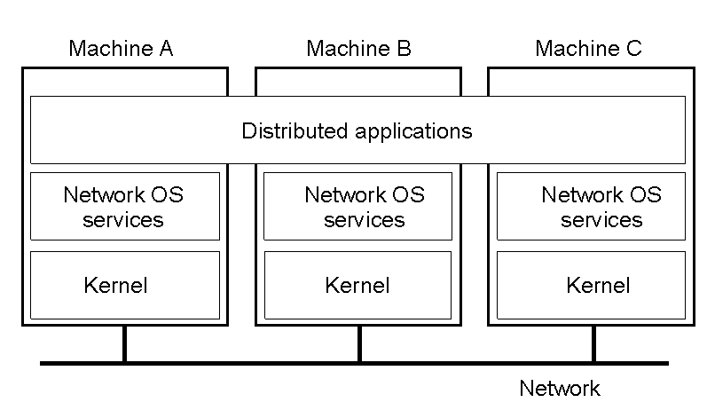
Sistema Operacional
Estrutura geral
de
Rede
•
1-19

Slide 41
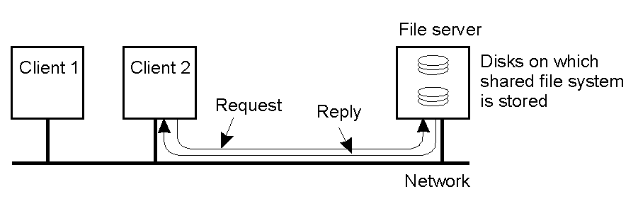
Sistema Operacional
de
Rede
•
Dois clientes e um servidor em um SOR

Slide 42
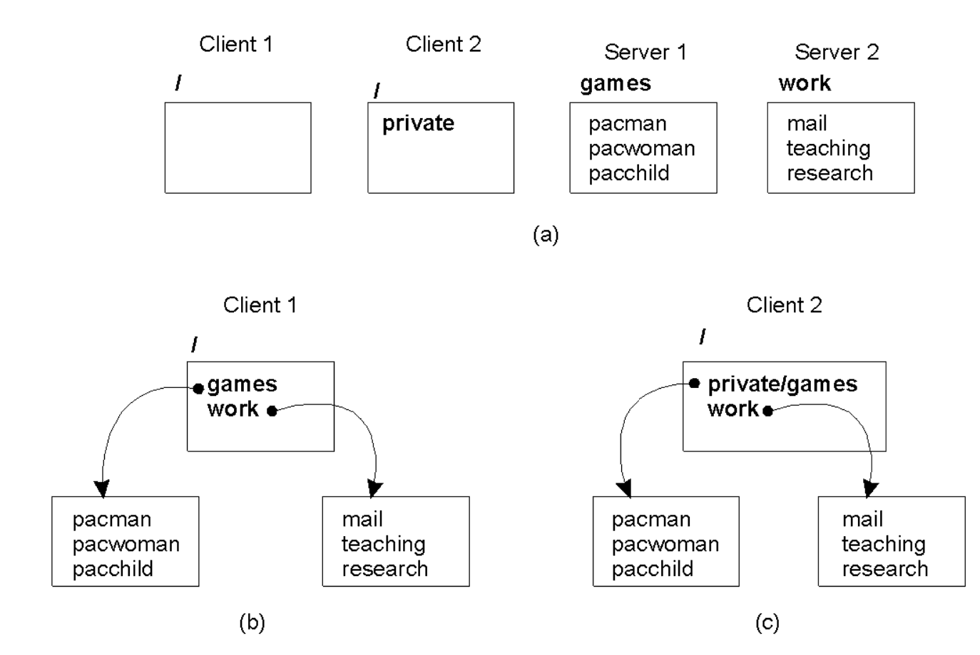
Sistema Operacional
de
Rede
•
Diferentes
clientes
podem
montar
os
servidores
em
diferentes lugares
1.21

Slide 43
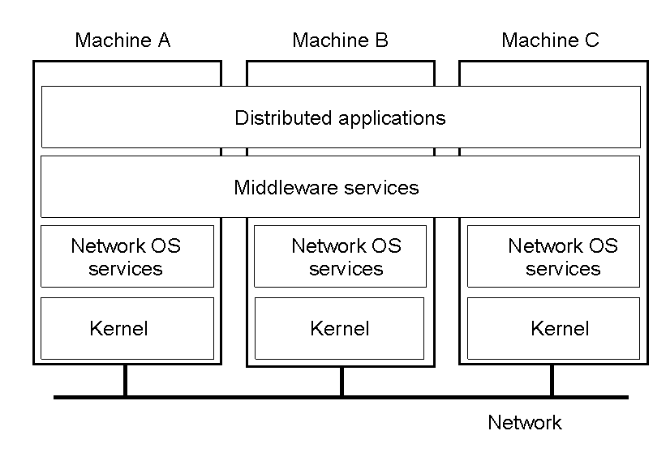
Posicionando o
Middleware
•
Estrutura
geral
de
um
sistema
distribuído
como
middleware
1-22

Slide 44
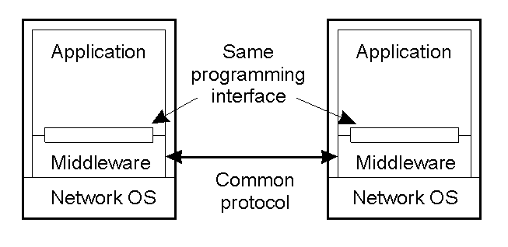
Middleware
e
Abertura
1.23
•
Num sistema distribuído baseado em middleware aberto, os
protocolos usados em cada camada do middleware deveriam
ser os
mesmos, tanto quanto as interfaces que eles oferecem às aplicações

Slide 45
Comparação
entre
Sistemas
Característica
SOD
SOR
SO baseado
Middleware
Multiproc.
Multicomp.
Grau de transparência
Muito alta
alta
baixa
alta
Mesmo SO em todos nodos
sim
sim
não
não
No. de cópios do SO
1
N
N
N
Base para comunicação
Memória compartilhada
mensagens
arquivos
Específico ao
modelo
Gerenciamento de recursos
Global, central
Global, distribuído
Por nodo
Por nodo
Escalabilidade
não
moderadamente
sim
variada
Abertura
fechada
fechada
aberta
aberta

Slide 46
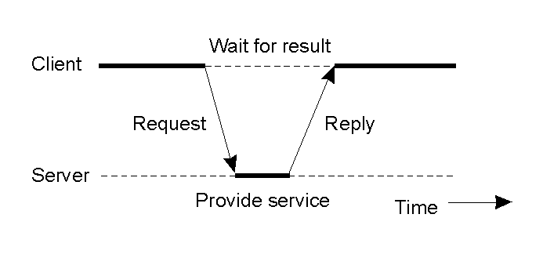
Clientes e Servidores
Interação entre um cliente e um servidor
•

Slide 47
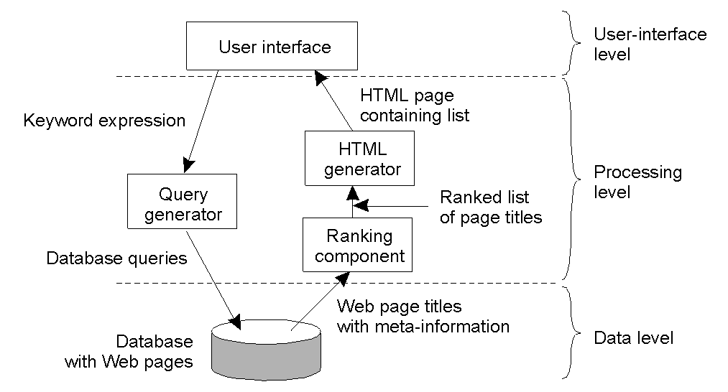
Nível
do
processamento
• The general organization of an Internet
search engine into three different layers
1-28

Slide 48
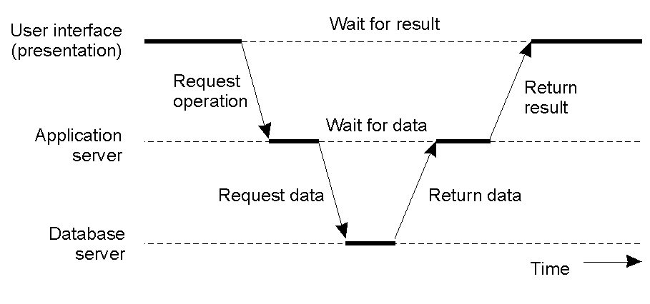
Arquiteturas multicamadas
Um exemplo de um servidor atuando como cliente
•
1-30

Slide 49
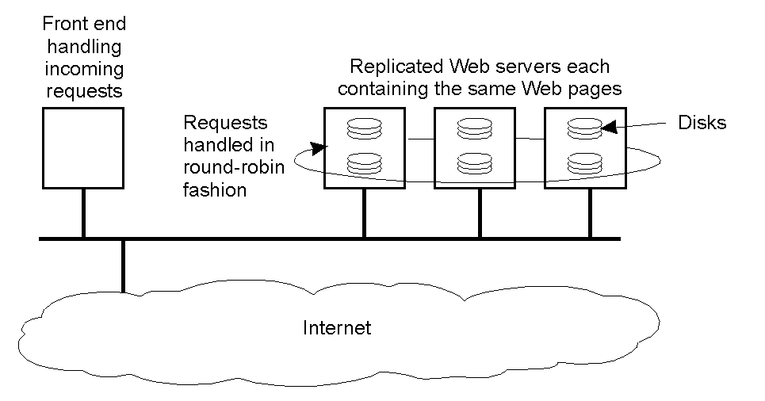
Arquiteturas modernas
•
Um
exemplo
de
uma
distribuição
horizontal
de
um
serviço web
1-31

Slide 50
Sistemas Distribuídos
propriedades

Slide 51
Sistemas Distribuídos - propriedades
Distribuição:
Um subconjunto de seus componentes encontram- se geograficamente dispersos
Componentes
impressoras, ...
Componentes de dados, ...
Modelos básicos:
de
hardware:
discos,
software: arquivos,
bancos
de
Modelo cliente-servidor
Modelo baseado em objetos

Slide 52
Sistemas Distribuídos - propriedades
Concorrência:
Um
subconjunto
de
seus
componentes
executam
concorrentemente (em paralelo)
Mais
de
um processo em
execução
a
cada
instante:
Atividades separadas de usuários
Independência de recursos
Localização
de
processos servidores
em
computadores distintos
Acesso
concorrente a
recursos
compartilhados
requer sincronização

Slide 53
Sistemas Distribuídos -
propriedades
Extensibilidade (openness)
❑
Característica
que
determina
se um
sistema
várias
pode
ser
estendido
e
reimplementado
de
maneiras.
Normalmente
conseguido
se
forem
seguidos
padrões
de
interface entre componentes de software:
Extensões de hardware: periféricos, memória, interfaces
de
comunicação, ...
❑ Extensões de software: funções de SO, protocolos de
comunicação, ...

Slide 54
Sistemas Distribuídos - propriedades
Tolerância a falhas
Falhas parciais: qualquer componente (hardware e software) do sistema pode falhar independente dos demais:
Programas
errados
Abordagens:
param
ou
produzem
resultados
Redundância
de
hardware
(Ex:
banco
de
dados
replicado em diversos servidores)
Recuperação
por
software:
manter
dados
permanentes sempre consistentes

Slide 55
Sistemas Distribuídos - propriedades
Escalabilidade (crescimento gradativo suave)
❑ Um sistema é escalável se ele permanece eficaz quando
há um aumento significativo no número de recursos e
número de usuários
no
Ausência
de estado
global:
é
impossível
determinar
precisamente o estado global do sistema
Assincronismo: as atividades do sistema não são regidas
por um relógio global
❑ Técnicas: replicação, caching, servidores múltiplos

Slide 56
Sistemas Distribuídos - propriedades
Transparência
Esconder
aplicações
do
usuário
e
de
do
programador
de
um
a
separação
componentes
em
sistema
distribuído,
de
forma que
este
seja
visto
como um sistema centralizado
Formas de transparência:
❑ acesso,
localização,
migração,
realocação,
replicação, concorrência, falha, persistência

Slide 57
Sistemas Distribuídos - propriedades
Transparência
de acesso
❑ Operações
de
acesso
a
recursos
são
idênticas
para recursos locais e remotos
Exemplo: CORBA
Transparência p de localização
❑ Acesso
a um
recurso
ocorre
sem
que seja
necessário o conhecimento de sua
Exemplo:
localização
Operação de envio de uma mensagem eletrônica
especificando
o
destinatário
através
de
seu
endereço Internet

Slide 58
Sistemas Distribuídos - propriedades
Outras formas de transparência
❑
Migração: oculta o fato de que um
movido para outra localização
Relocação: oculta o fato de que um
recurso pode ter
sido
❑
recurso pode ter
sido
está
movido
para
outra
localização,
enquanto
ele
sendoutilizado
Replicação: várias instâncias de recurso são usadas
❑
sem
requerer
o
conhecimento
das réplicas pelos
usuários
e
aplicações.
Concorrência: oculta o fato de que um recurso pode ser compartilhado entre vários usuários
Falha: oculta a ocorrência de falhas de hardware e software
❑
❑
❑
Persistência:
oculta o fato
de
que
um
recurso
(software)
está na memória ou em disco

Slide 59
Sistemas Distribuídos
-
desafios
•
Características
–
–
–
–
–
–
–
heterogeneidade
abertura segurança
escalabilidade
tratamento de falhas
concorrência
transparência

Slide 60
SD
Aplica-se a:
-
heterogeneidade
•
–
–
–
–
–
redes
hardware de
computador
sistemas operacionais
linguagens de programação implementações por diferentes
programadores
•
Soluções:
– middleware
– máquinas virtuais (ex: Applets Java)

Slide 61
SD - abertura
•
Determina
estendido maneiras
se
o
sistema
pode
ser
ou
reimplementado
de
diversas
•
Como alcançar:
–
–
–
publicar interfaces
documentação e especificação
código aberto (open-source)
•
Exemplos:
– RFCs

Slide 62
SD -
aumento
escala
•
Suporta
o
dos
recursos
e
usuários
mantendo
Desafios:
um desempenho satisfatório
•
–
–
–
–
controlar
controlar
o custo dos recursos físicos
a perda de performance (quantidade)
prevenir esgotamento de recursos (ex: IP)
evitar gargalos de performance (centralização)

Slide 63
SD -
Características
segurança
•
– confidencialidade
– integridade
Desafios
•
–
–
–
negação de serviço
código móvel dentre outros
(DOS)

Slide 64
SD -
tratamento
de
falhas
•
Tipos de falhas
– física, software e humana
Técnicas:
•
–
–
–
–
detecção de falhas
ocultação de falhas
tolerância a falhas (replicação)
recuperação de falhas

Slide 65
SD
-
concorrência
•
Permitir
que
recursos
compartilhados
sejam utilizados
Questões:
por
diversos
processos
•
–
–
–
sincronização
disponibilidade segurança

Slide 66
Conceito chave:
transparência 1/2
Acesso: permite que recursos locais e remotos
sejam utilizados via operações idênticas
•
•
Localização:
recursos
podem
ser
acessados
sem conhecimento de sua localização
•
Concorrência:
habilita
que
vários processos
operem
concorrentemente
usando
recursos
compartilhados sem interferência entre eles
•
Replicação: permite que múltiplas instâncias de
recursos
sejam
usados
para
aumentar
a
confiabilidade
e
desempenho
sem
conhecimento
por
parte
de
usuários
ou
programadores dessas réplicas

Slide 67
Conceito chave:
transparência
2/2
•
Falhas:
habilita
o
encobrimento
de
falhas,
permitindo
que
usuários
e
programadores
completem suas tarefas independente de falhas de
hardware ou software
•
Mobilidade:
permite
o
movimento
de
recursos
e
a
clientes
dentro
de
um
sistema
sem
afetar
operacionalização de
usuários ou programas
•
Desempenho:
reconfigurado
permite
que
o
sistema
seja
para
aumentar
o
desempenho
conforme a carga
•
Escalabilidade:
permite
ao
sistema
e aplicação
sejam expandidos em escala
do sistema ou algoritmos das
sem mudar a estrutura
aplicações

Slide 68
Pensamento
•
"Um Sistema
Distribuído
é aquele
que
deixa você sem trabalhar por causa de um
defeito
em uma máquina
da
qual
você
nunca ouviu falar"
Leslie Lamport

Slide 69
Bibliografia
•
Marcos
José
Santana.
Sistemas
Computacionais
Distribuídos. Notas de aula. 2000
•
Luiz Eduardo Buzato. Plataformas Distribuídas.
de aula. UNICAMP. 2001
TANENBAUM, Andrew. Sistemas Distribuídos.
de Aula
Marinho Barcelos. Processamento Distribuído. de Aula. Unisinos. 2002
Notas
•
Notas
•
Notas
•
Andrew Tanenbaum. Distributed Systems: Principles
and Paradigms. Prentice Hall, 2002
G. Coulouris, J. Dollimore and T. Kindberg. Distributed Systems: Concepts and Design. Edition 4, Pearson Education 2005
•

